Slide 1
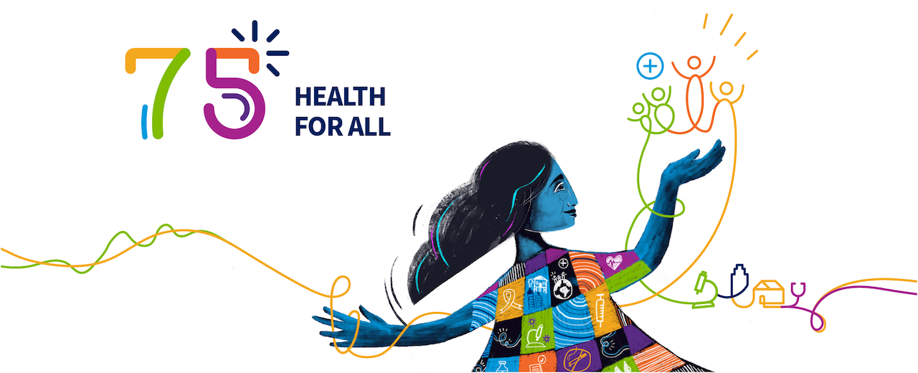
7 arilie – Ziua Mondială a sănătății
Notes:
„ Viața este prețioasă ” și „ Sănătatea este bogăție ” sunt două rânduri care sunt la pas una cu cealaltă. Fără sănătate bună, viața poate deveni mizerabilă, făcând-o deci de o importanță capitală. Totul în viața noastră depinde de întrebarea „ Cât de sănătoși suntem? ”
Sănătatea noastră ne dă putere și încredere pentru a ne îndeplini visele și dorințele. Ne oferă impulsul pentru a face munca necesară. Deci, până acum, avem o idee corectă despre importanța sănătății noastre .
Te-ai gândit vreodată cum strămoșii noștri au fost capabili să facă atât de multă muncă grea, dar au rămas sănătoși? Ei bine, răspunsul de bază la acest lucru este că au urmat o dietă sănătoasă și obiceiuri sănătoase . Pe măsură ce timpul continuă să se schimbe, stilul nostru de viață a continuat să se deterioreze. Și dacă vorbim despre scenariul actual, pandemia a lovit cu atât mai mult ecosistemul sănătății noastre.
Deoarece munca de acasă a devenit noua normalitate, o mare parte din munca noastră fizică a fost înlocuită cu stres și obiceiuri sedentare.
A trăi cu un stil de viață sedentar poate părea confortabil pentru o vreme, dar pe termen lung, poate ridica pericole pentru sănătate. Pentru a preveni aceste pericole pentru sănătate este necesar să existe un stil de viață sănătos .
Importanța stilului de viață sănătos
Boost Energy: Adaptarea la obiceiuri sănătoase, cum ar fi exercițiile fizice frecvente, o dietă sănătoasă și menținerea hidratată ajută la eliminarea toxinelor din corpul nostru și la creșterea nivelului de energie.
Creșteți imunitatea : Când vă hrăniți corpul cu nutrienți esențiali, acesta dă un impuls sistemului imunitar. Ajută sistemul imunitar să lupte eficient împotriva bolilor, astfel că trăiești o viață lungă și sănătoasă.
Îmbunătățește sănătatea mintală : Sănătatea noastră mintală are mult de-a face cu sănătatea noastră fizică. Când suntem stresați, devenim adesea agitați și în acel moment un act nesemnificativ ne poate declanșa tensiunea arterială. Un stil de viață sănătos ajută la gestionarea stresului și a tensiunii arteriale, în timp ce ne ridică starea de spirit.
Iată câteva sfaturi pentru a-ți îmbunătăți stilul de viață

Slide 2


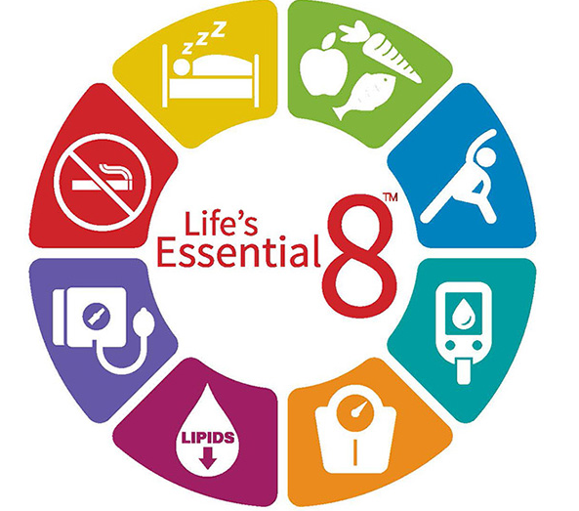
De la un corp sănătos la o societate sănătoasă
IMSP Spitalul Clinic Republican “Timofei Moșneaga”
Zinaida Alexa

Slide 3
Motivația
Început de fiecare an,
Pregatiri pentru un eveniment important,
Apariția problemelor de sanatate,
Decizia de a avea mai multa grija de noi – “pentru că deja avem o vărstă și nu mai merge”
Notes:
– fiecare ajungem la un moment dat sa vrem sa adoptam un stil de viata (mai) sanatos.
Insa inainte de a te apuca e bine sa stii ce inseamna sa ai un stil de viata sanatos si care sunt micile schimbari pe care le poti face pentru a te asigura ca ajungi acolo in mod sustenabil si te vei tine de el. Cu alte cuvinte, cum te asiguri ca nu este doar un moft de moment sau o dieta draconica, si ca nu te vei da batut dupa primul hop.

Slide 4
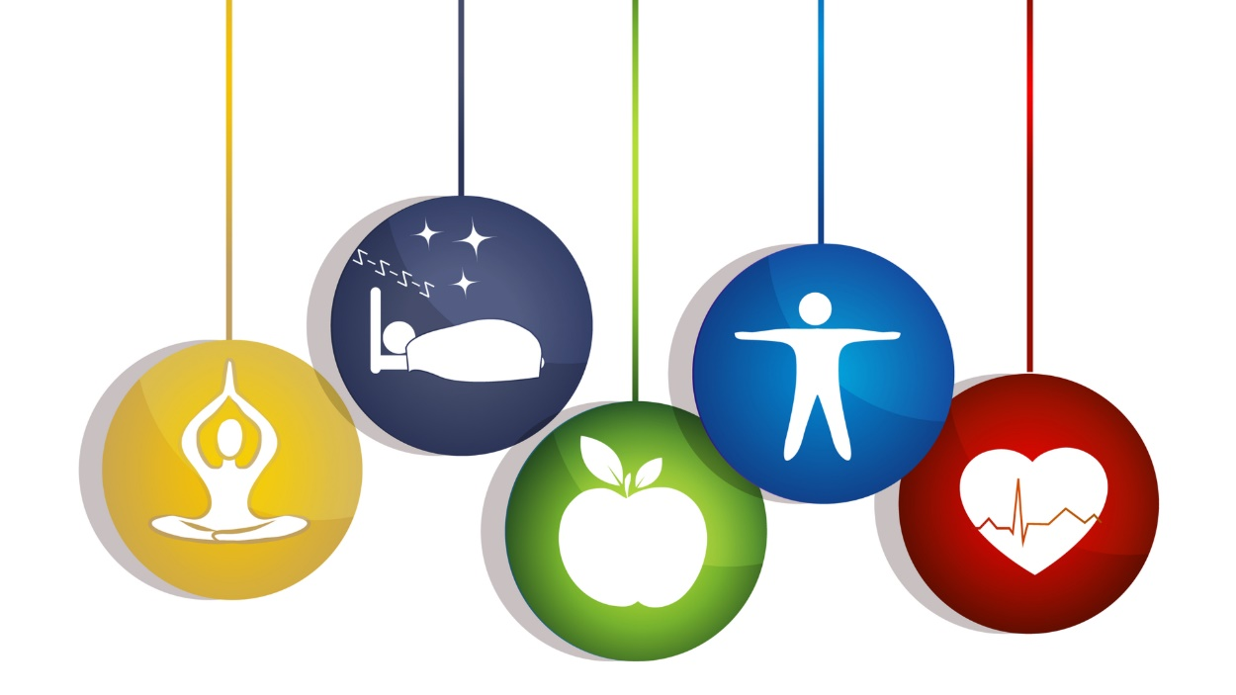
Agenda
Definiția modului sănătos de viață
Impactul asupra sănătății
Componente și principii ale modului sănătos de viață
Strategii și politici de promovare a sănătății

Slide 5
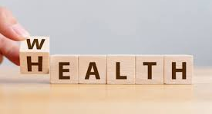
Definiții
”Health”
sănătate
”Wealth”
avere
SĂNĂTATEA –
“stare de bunăstare fizică,
mentală și
socială completă și
nu doar absența bolii”.
Organizația Mondială a Sănătății
Notes:
– Multi dintre noi asociem stilul de viata sanatos cu slabitul si dietele. Cu siguranta, te va ajuta sa slabesti, insa o viata sanatoasa si echilibrata implica mult mai multe.
Organizatia Mondiala a Sanatatii (OMS) defineste sanatatea ca fiind o “stare de bunastare fizica, mentala si sociala completa si nu doar absenta bolii”.
Un stil de viata sanatos este un cumul de aspecte, de la sanatatea corpului fizic, la cea psihica, emotionala, spirituala, relationala si financiara. Printre cele mai “vizibile” beneficii ale unui stil de viata sanatos, se numara faptul ca te simti nemaipomenit, ai mai multa energie, te poti concentra mai bine si te imbolnavesti mai rar – sau, de ce nu, deloc).
Nu se poate spune ca unul este mai important ca altul, dar desigur, fara o alimentatie sanatoasa si suficiente ore de somn nu poti face nimic.

Slide 6
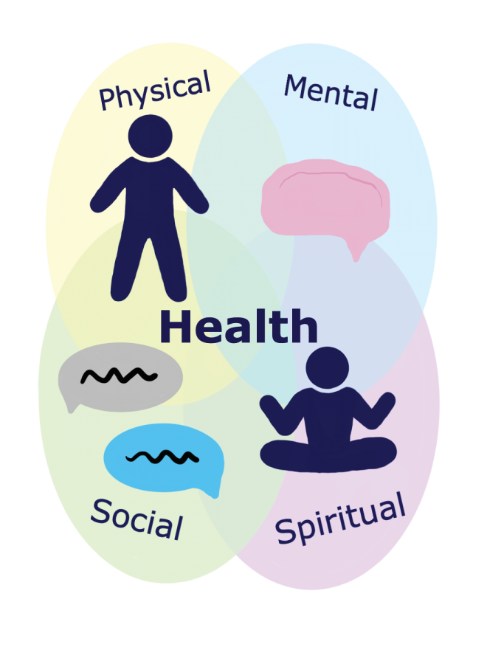
Definiții
Modul/stilul de viață sănătos este un ansamblu de aspecte, de la sănătatea corpului fizic, la cea psihică, emoțională, spirituală, relațională și financiară.
Abordarea holistică a sănătății
Notes:
Dorim să învățăm
Multi dintre noi asociem stilul de viata sanatos cu slabitul si dietele. Cu siguranta, te va ajuta sa slabesti, insa o viata sanatoasa si echilibrata implica mult mai multe.
Organizatia Mondiala a Sanatatii (OMS) defineste sanatatea ca fiind o “stare de bunastare fizica, mentala si sociala completa si nu doar absenta bolii”.
Un stil de viata sanatos este un cumul de aspecte, de la sanatatea corpului fizic, la cea psihica, emotionala, spirituala, relationala si financiara. Printre cele mai “vizibile” beneficii ale unui stil de viata sanatos, se numara faptul ca te simti nemaipomenit, ai mai multa energie, te poti concentra mai bine si te imbolnavesti mai rar – sau, de ce nu, deloc).
Nu se poate spune ca unul este mai important ca altul, dar desigur, fara o alimentatie sanatoasa si suficiente ore de somn nu poti face nimic.

Slide 7
Agenda
Definiția modului sănătos de viață
Impactul asupra sănătății
Componente și principii ale modului sănătos de viață
Strategii și politici de promovare a sănătății

Slide 8
Impactul MSV
Prelungește durata de viață
Prevenirea bolilor cronice
Sănătatea mentală
Sursă de energie
Economii financiare
60% dintre factorii legați de sănătate și calitatea vieții sunt corelați cu stilul de viață.
OMS
Ziglio E, Currie C, Rasmussen VB. (2004). The WHO cross-national study of health behavior in school aged children from 35 countries: findings from 2001–2002. J School Health, 74 (6): 204– 206.

Slide 9
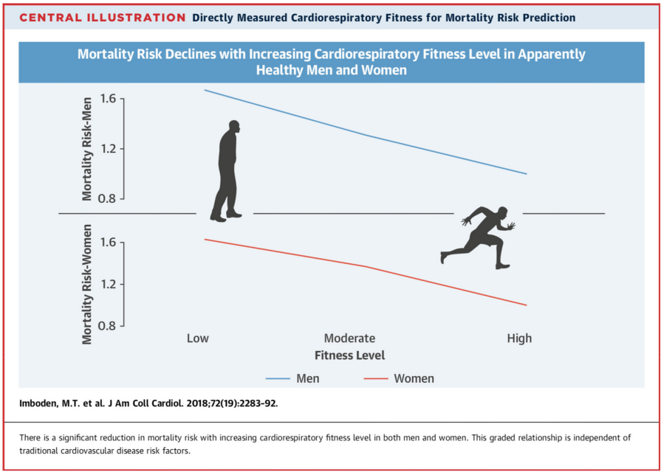
Durata de viață
Datele privind rezultatele sănătății – urmărind 500.000 de indivizi a concluzionat că aderarea la un stil de viață sănătos a fost legată de un risc mai scăzut de mortalitate
(Loef și Walach, 2012).
Urmărirea obiceiurilor de sănătate la peste 120.000 de participanți timp de 30 ani. Persoanele care au îndeplinit criteriile pentru stilul de viață sănătos au avut un risc mai mic de moarte prematură din cauza bolilor cardiovasculare sau a cancerului
  Femeile cu obiceiuri sănătoase au trăit în medie cu 14 ani mai mult
  Bărbații cu un stil de viață sănătos au trăit aproximativ 12 ani suplimentari
(Li et al., 2018).
Kaminsky LA, German C, Prog Cardiovasc Dis. 2022 Jan-Feb;70:8-15.
Notes:
Oamenii de știință efectuează de multă vreme studii axate pe efectele stilului de viață asupra sănătății și bunăstării.

Slide 10
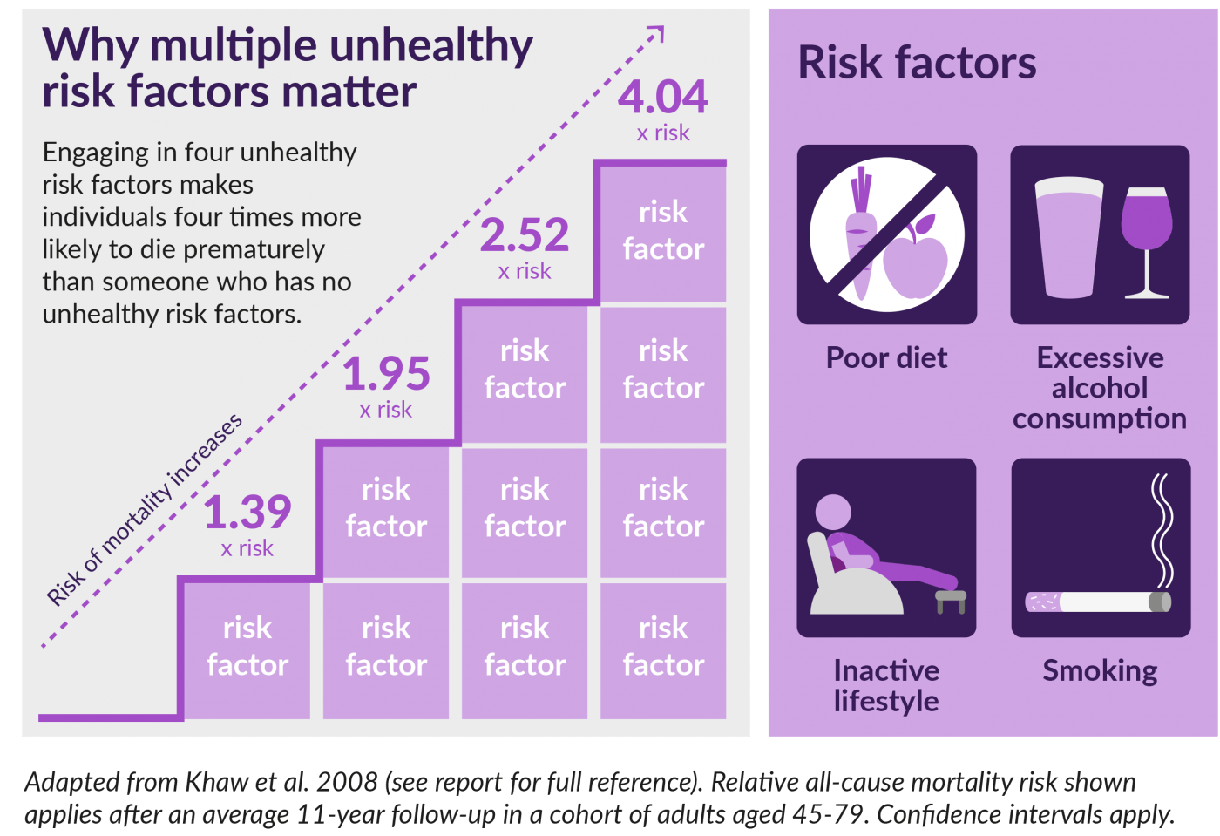

Slide 11
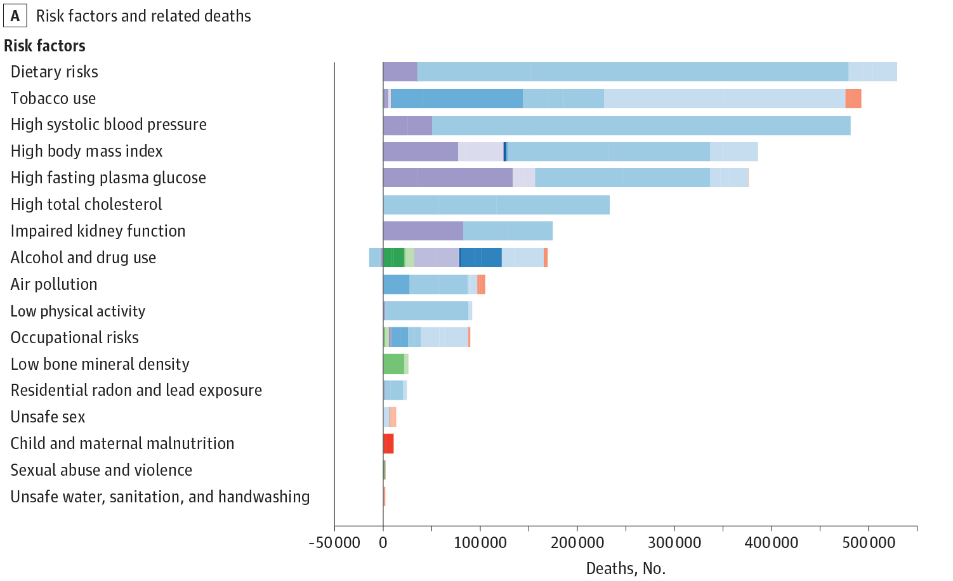
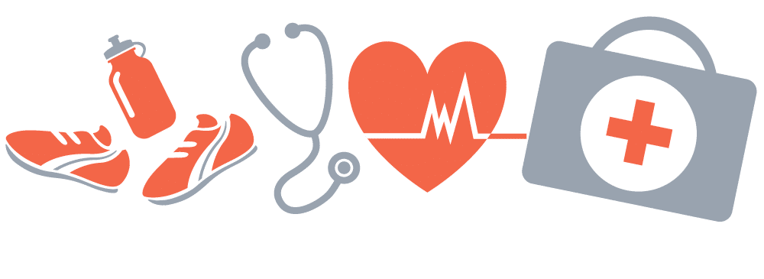
Boli cronice
Boli cronice netransmisibile
  Boli metabolice – Diabet zaharat, sindrom metabolic, obezitatea
  Boli cardiovasculare (IMA, AVC)
  BPOC
  Cancer
  Boli mentale
Probleme ale articulațiilor și ale scheletului,
Violență
Notes:
Oamenii de știință efectuează de multă vreme studii axate pe efectele stilului de viață asupra sănătății și bunăstării.

Slide 12
Sănătate mentală
Un studiu cu peste 3.000 participanți vârsta între 55 și 85 de ani - persoanele cu stil de viață sănătos au avut rezultate mai bune decât omologii.
au fost mai rapizi la testele de agilitate fizică și mai puțin susceptibili de a prezenta simptome de depresie
scăderi mai lente ale funcției cognitive și ale interacțiunilor sociale
(Visser et al., 2018).
Pe scurt, un stil de viață sănătos ne poate ajuta să ne simțim mai sănătoși și să avem mai puține șanse să fim depresivi. În plus, am putea trăi încă un deceniu adoptând obiceiuri care promovează sănătatea.
Notes:
Oamenii de știință efectuează de multă vreme studii axate pe efectele stilului de viață asupra sănătății și bunăstării.

Slide 13
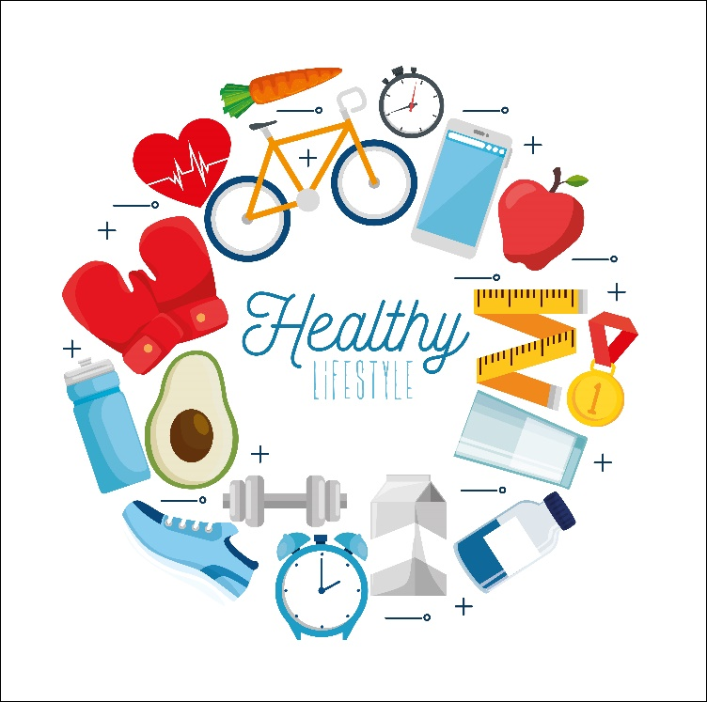
Beneficiile MSV
Stare generală de bine
Mai multa energie
Concentrație optimă
Îmbolnăviri mai rare
Mai puține șanse de a fi depresivi
Viață mai lungă
Notes:
Pe scurt, un stil de viață sănătos ne poate ajuta să ne simțim mai sănătoși și să avem mai puține șanse să fim depresivi. În plus, am putea trăi încă un deceniu adoptând obiceiuri care promovează sănătatea.
Printre cele mai “vizibile” beneficii ale unui stil de viata sanatos, se numara faptul ca te simti nemaipomenit, ai mai multa energie, te poti concentra mai bine si te imbolnavesti mai rar – sau, de ce nu, deloc).
Nu se poate spune ca unul este mai important ca altul, dar desigur, fara o alimentatie sanatoasa si suficiente ore de somn nu poti face nimic.

Slide 14
Agenda
Definiția modului sănătos de viață
Impactul asupra sănătății
Componente și principii ale modului sănătos de viață
Strategii și politici de promovare a sănătății

Slide 15
Componentele modului sănătătos de viață
Componenta fizică
Nutriția corectă
Exerciții fizice
Odihnă adescvată
Gestionarea stresului
Bunăstarea emoțională
Gânduri pozitive
Atitudini de autosusținere
Imaginea de sine pozitivă
Oferim și primim
Iertare
Iubire și compasiune
Relații bune (familie, serviciu, societate etc)
Bunăstarea spirituală
Calm interior
Deschidere
Încredere și cunoașterea de sine
Dezvoltare personală

Slide 16
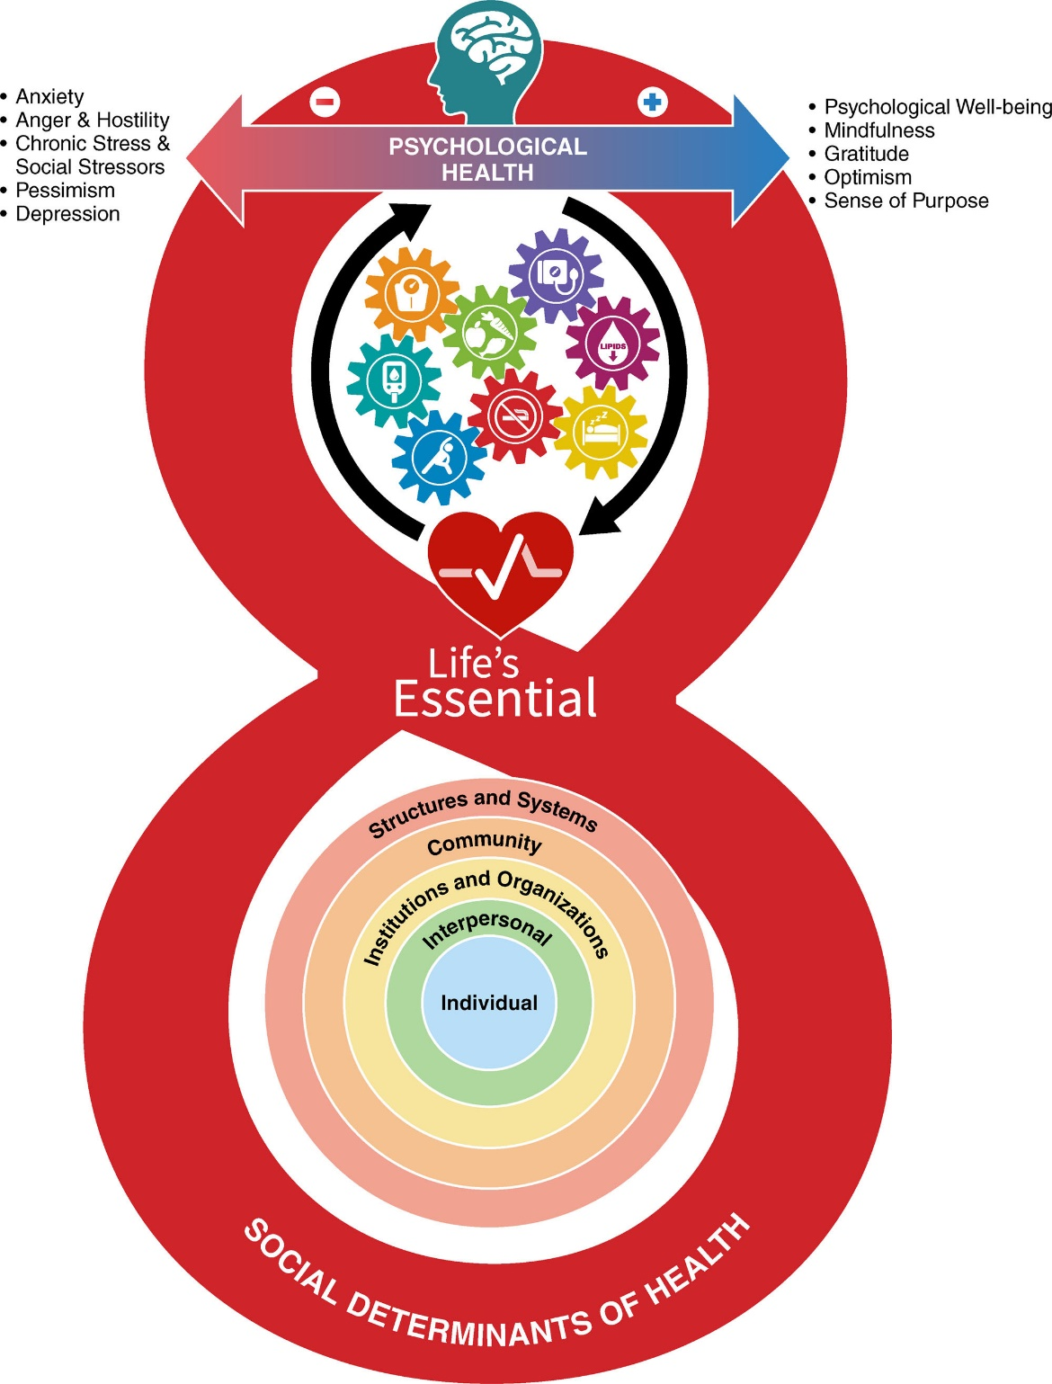
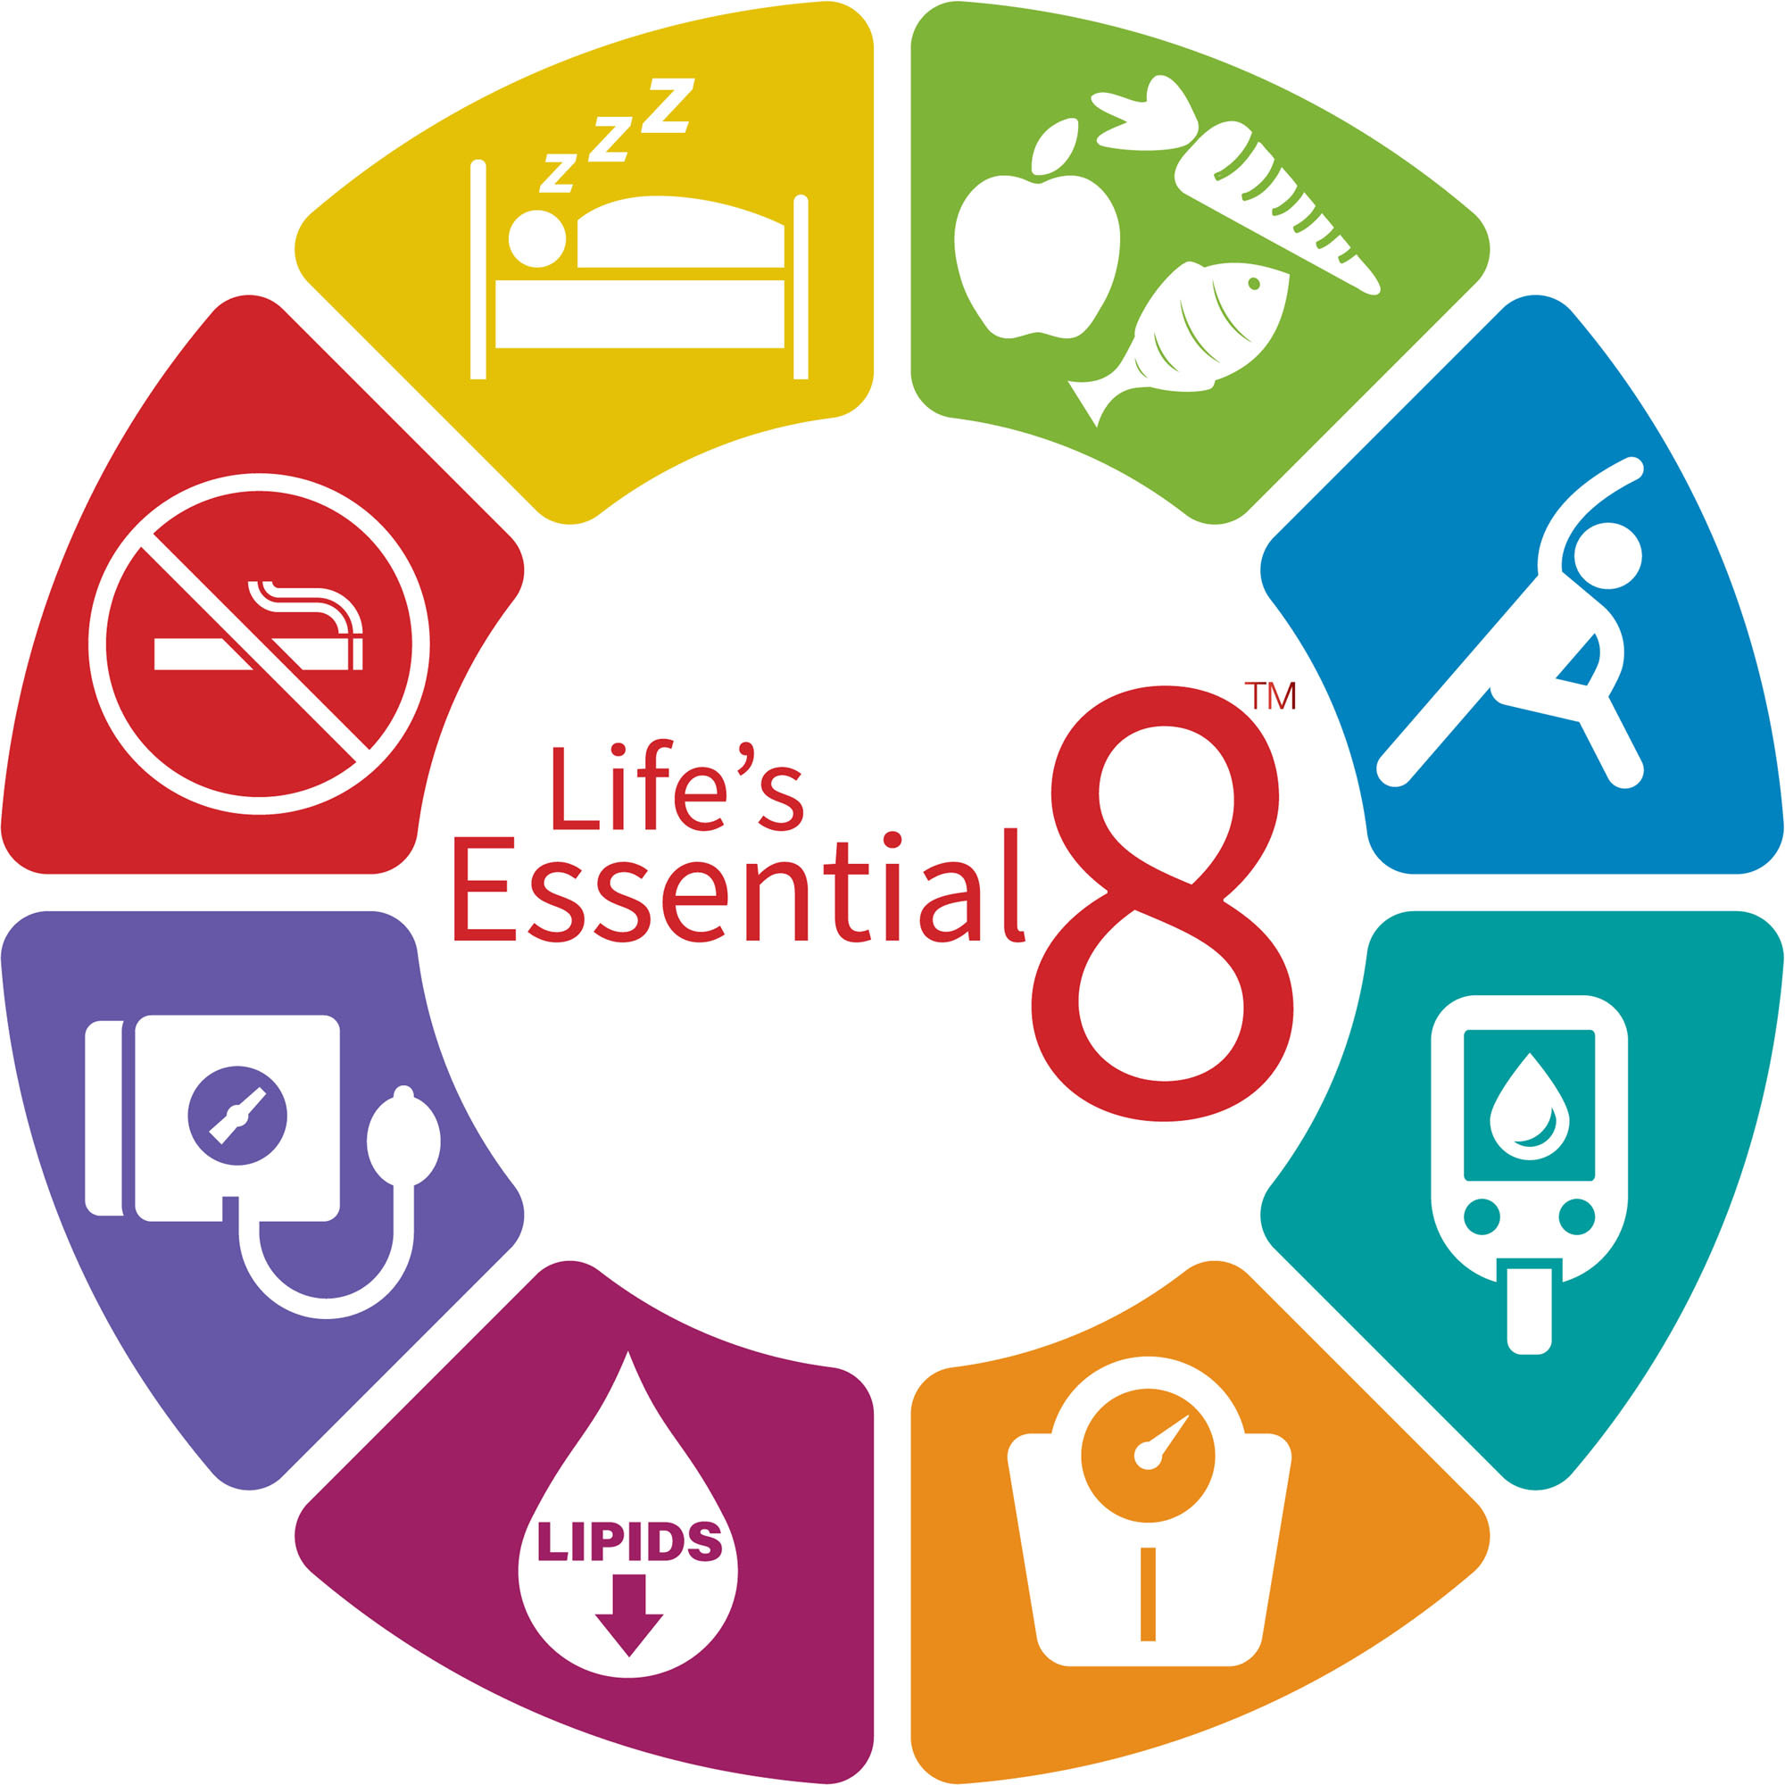
Modul sănătos de viață și bolile cardiovasculare
Donald M. Lloyd-Jones. Circulation. Life’s Essential 8: Updating and Enhancing the American Heart Association’s Construct of Cardiovascular Health:

Slide 17
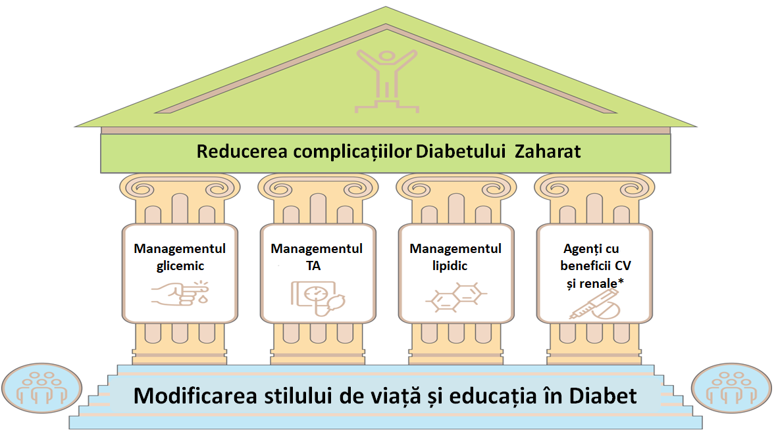
Modul sănătos de viață și diabetul zaharat

Slide 18
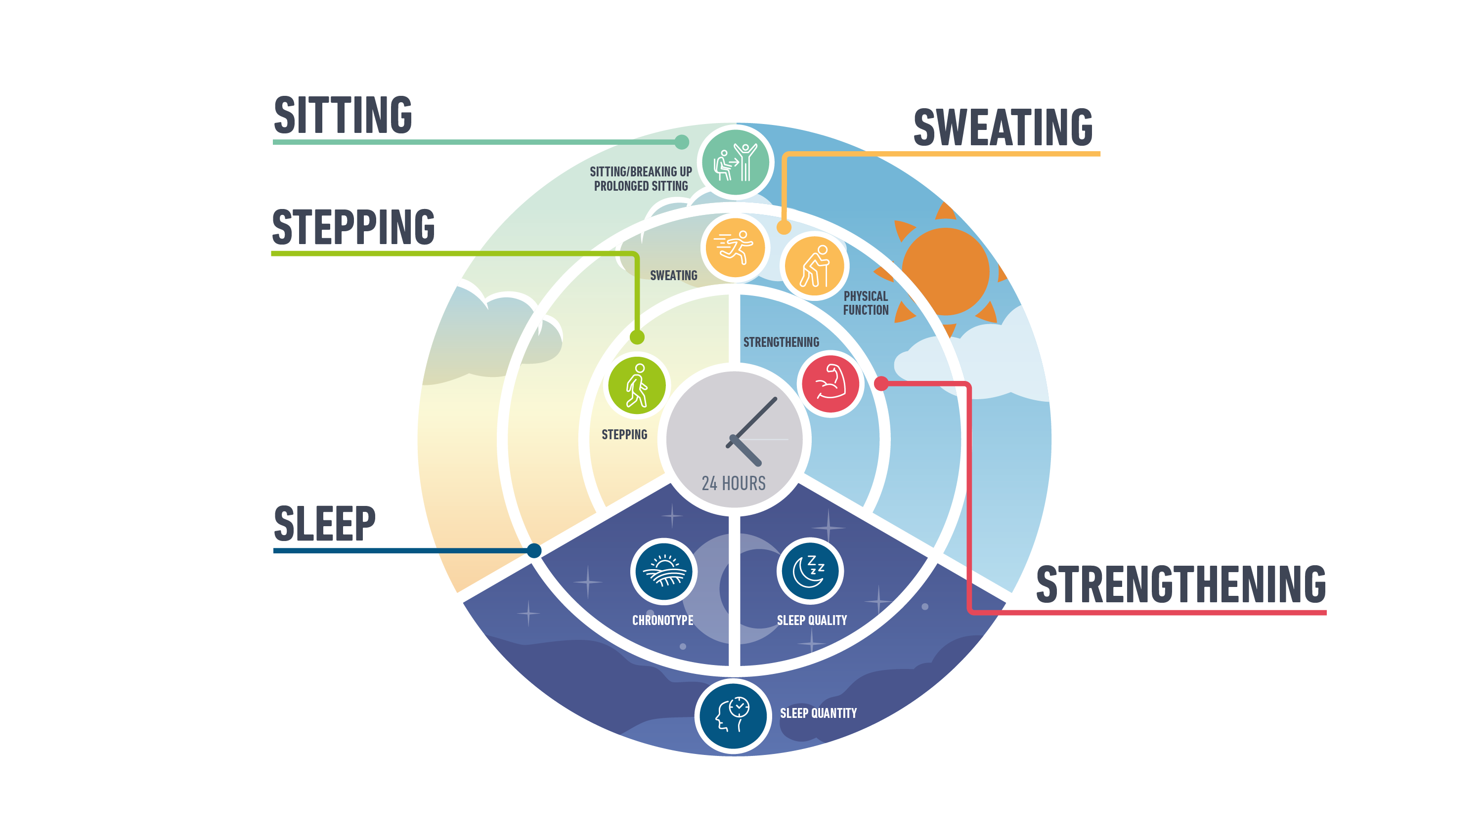
Activitățile zilnice pentru persoana cu DZ 2
Limitează inactivitatea.
La fiecare 30 min – pauze mici cu mers sau exerciții simple de rezistență – ameliorează metabolismul glucidic.
SEDENTARISMUL
EXERCIȚII
MIȘCAREA
SOMNUL
EXERCIȚII DE rezistență
Davies MJ, Aroda VR, Collins BS, Gabbay RA, Green J, Maruthur NM, Rosas SE, Del Prato S, Mathieu C, Mingrone G, Rossing P, Tankova T, Tsapas A, Buse JB
Diabetes Care 2022; https://doi.org/10.2337/dci22-0034. Diabetologia 2022; https://doi.org/10.1007/s00125-022-05787-2.
Notes:
activitate care folosește greutatea corporală a persoanei sau lucrează îm
potriva rezistenței, de asemenea, îmbunătățește sensibilitatea la insulină și nivelul de glucoză
tai chi și yoga cuprind, de asemenea, elemente de flexibilitate și echilibru

Slide 19
Somnul
Un somn adanc si odihnitor te ajuta sa ai un sistem imunitar mai puternic, mai multa energie, sa te concentrezi mai bine si sa iti imbunatatesti memoria si sa ai o stare generala mai buna.
se recomanda 6-8 ore de somn pe noapte
cel mai odihnitor somn are loc intre 22.00 si 6.00
te duci la culcare inainte de
12 noaptea si sa dormi cele 6-8 ore zilnice.
Somnul pierdut nu se recupereaza niciodata in totalitate.
Notes:
Somnul este de asemenea, esential in mentinerea sanatatii fizice si psihice. Un somn adanc si odihnitor te ajuta sa ai un sistem imunitar mai puternic, mai multa energie, sa te concentrezi mai bine si sa iti imbunatatesti memoria si sa ai o stare generala mai buna.
Privarea de somn pe termen lung are efecte negative asupra sanatatii, putand duce la aparitia unor boli cronice precum obezitatea si diabetul zaharat sau a bolilor cardiovasculare. Pe de alta parte, somnul prelungit in weekend poate declansa insomnii, iar prea mult somn poate ascunde afectiuni grave.
onteaza atat calitatea, cat si cantitatea somnului. In functie de organismul fiecaruia, se recomanda 6-8 ore de somn pe noapte pentru a te simti odihnit si plin de energie. Daca dormi prea putin, organismul nu va putea face fata stresului de a doua zi. Cum nu putem recupera orele pierdute a doua zi la birou, majoritatea spunem ca vom compensa in weekend. Insa, in realitate, efectele nu vor dura. Somnul pierdut nu se recupereaza niciodata in totalitate.
Cele mai bune ore in care sa dormi
Conteaza in acelasi timp si cand dormi.
Organismul nostru are asa numitele ritmuri circadiene – sau “ceasul biologic” – prin care se sincronizeaza cu ciclul unei zile. Astfel, cand soarele apune, incepem sa ne simtim mai obositi, iar cand rasare, mai activi, ceea ce se intampla de obicei in jurul orei 7.00. Atunci somnul nu mai este la fel de profund. Astfel, cel mai odihnitor somn are loc intre 22.00 si 6.00.
Dar nu este un program tocmai usor de respectat. Incearca totusi, sa te duci la culcare inainte de 12 noaptea si sa dormi cele 6-8 ore zilnice.

Slide 20

Sfaturi pentru igiena somnului
Stabiliți un program de somn și respectați-l. Ajută la reglarea ciclurilor de somn ale corpului și a ritmurilor circadiene.
Evitați activitățile viguroase (alergare, dans rapid, antrenament pe intervale de mare intensitate sau HIIT) cu o oră înainte de culcare.
Evitați mesele abundente, gustările grele sau alcoolul cu 2-3 ore înainte de culcare.
Nu folosiți dispozitivele electronice cu o oră înainte de culcare.
Creați un mediu liniștit, întunecat și relaxant în dormitorul dvs.
Temperatură confortabilă,
Creați ritualuri linistitoare înainte de culcare, cum ar fi practicarea exercițiilor de respirație profundă, întinderi ușoare de yoga sau ascultarea muzicii relaxante liniștitoare.

Slide 21

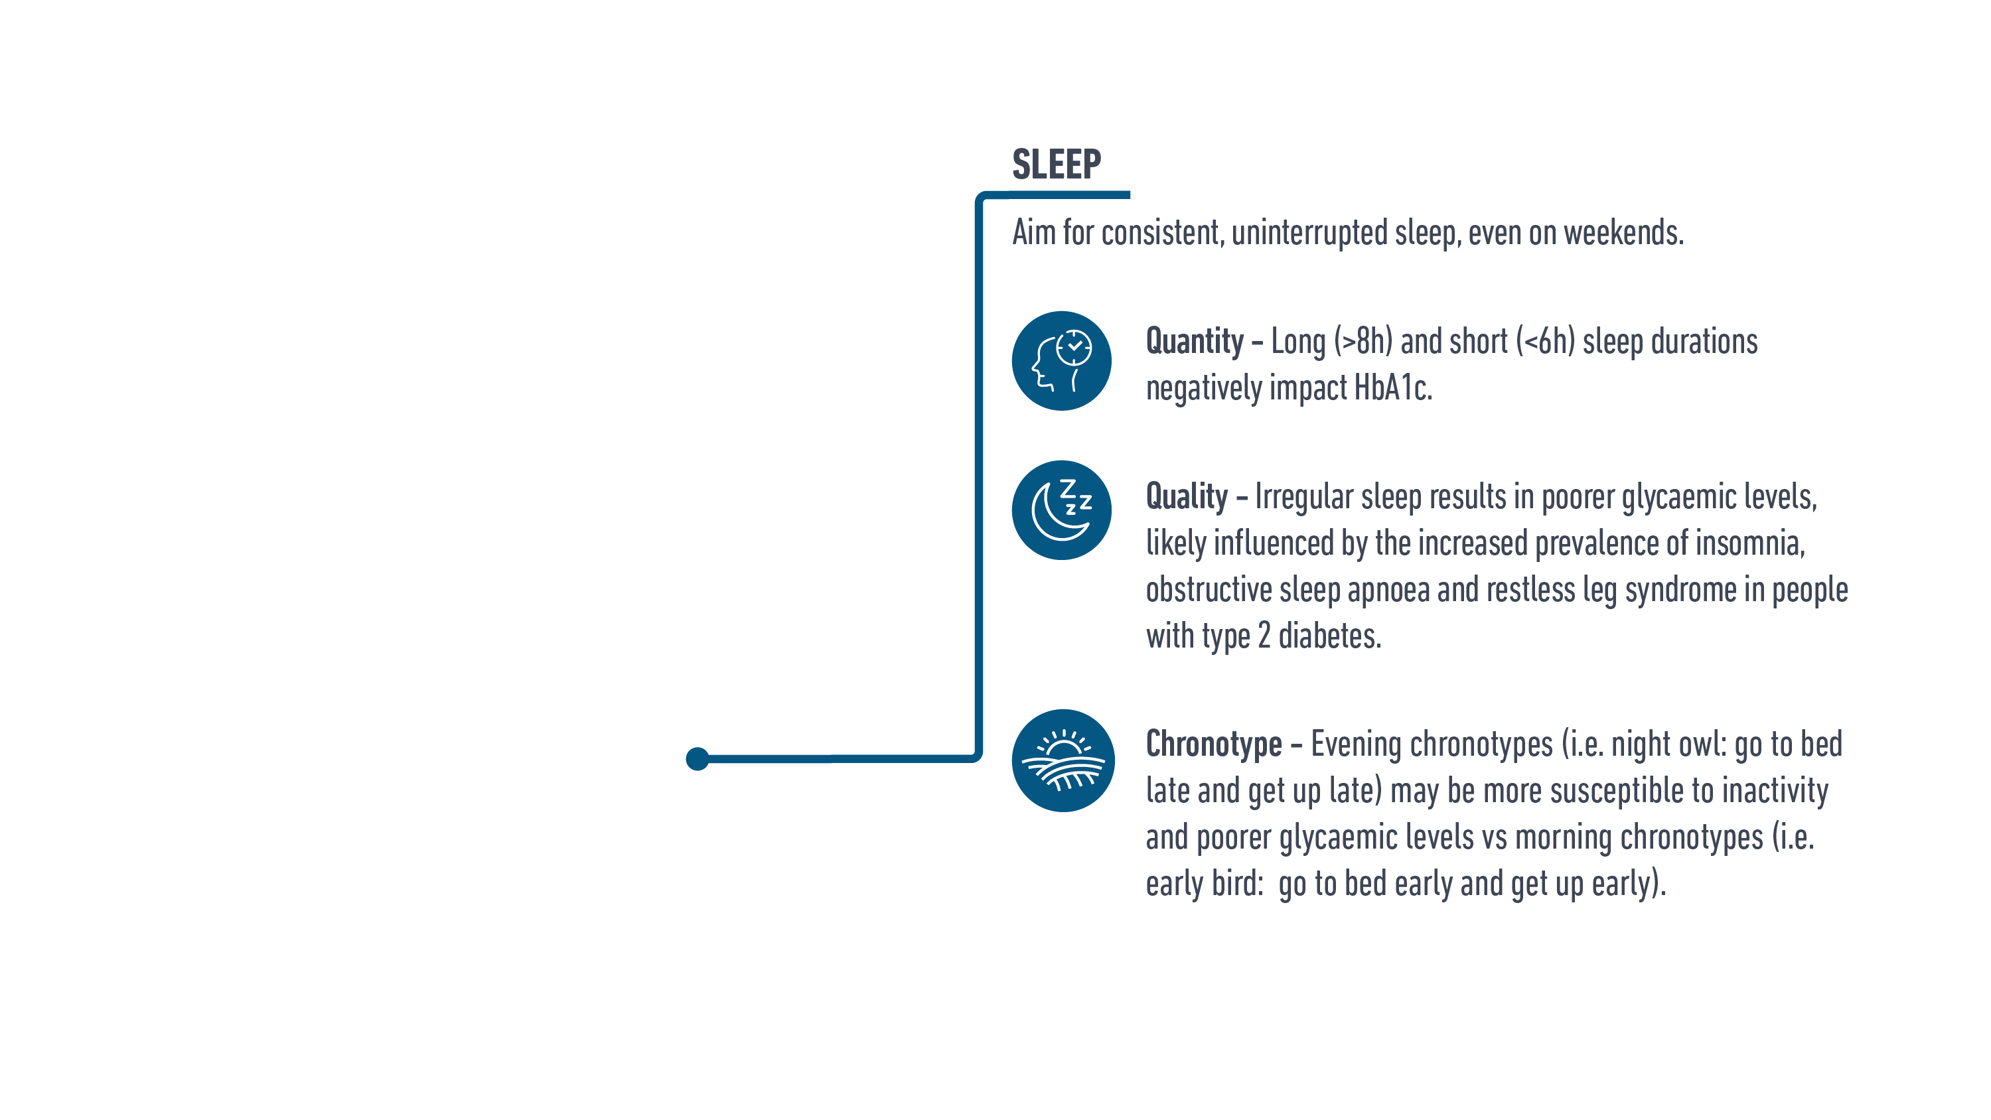
SOMNUL
Constant și neîntrerupt chiar și în zilele de odihnă
Durata - ≥8 ore sau ≤ 6 ore impact negativ asupra HbA1c
Calitatea – somnul neregulat contribuie la control glicemic precar, influențat în special de insomnie, OSA și sindromul picioarelor obosite
Cronotipul – cronotiipul de seara ”fenomenul bufniței” mai susceptibil pentru inactivitate si control glicemic precar vs cronotipul matinal ”fenomenul privighetorii ”
Davies MJ, Aroda VR, Collins BS, Gabbay RA, Green J, Maruthur NM, Rosas SE, Del Prato S, Mathieu C, Mingrone G, Rossing P, Tankova T, Tsapas A, Buse JB
Diabetes Care 2022; https://doi.org/10.2337/dci22-0034. Diabetologia 2022; https://doi.org/10.1007/s00125-022-05787-2.

Slide 22
Principiile modului sănătătos de viață
Alimentația sănătoasă: O sursă de energie
Somnul: Perioada în care organismul se reface
Stil de viață activ: Fă sport cu regularitate
Fără obiceiuri nocive
O atitudine pozitiva: Cheia menținerii stării de bine
Socializarea: Relatiile puternice fac parte dintr-un stil de viață sănătos
Antreneaza-ți mintea ca sa o pastrezi “tănăra”

Slide 23
Agenda
Componente și principii ale modului sănătos de viață
Definiția modului sănătos de viață
Impactul asupra sănătății
Strategii și politici de promovare a sănătății

Slide 24
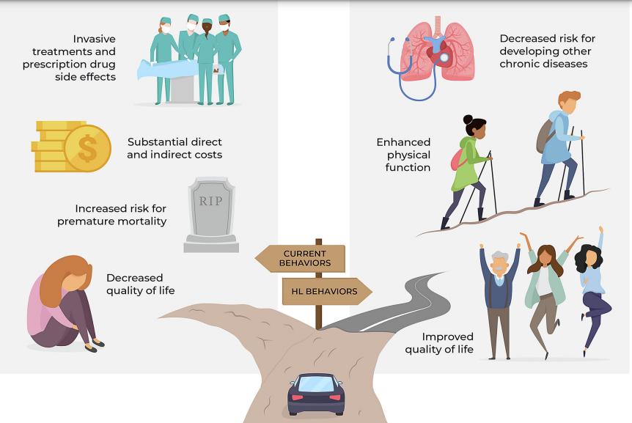
Alegerea ne aparție
Tratamente invazive și medicație multiplă
Risc redus de boli cronice
Cheltuieli directe sau indirecte
Capacități fizice crescute
Risc de mortalitate prematură
Reducerea calității vieții
Calitatea vieții
Kaminsky LA, German C, Prog Cardiovasc Dis. 2022

Slide 25
Programe de sănătate la locul de muncă
Set coordonat și cuprinzător de acțiuni de promovare a sănătății și de protecție a sănătății a angajaților la locul de muncă.
Politica de sănătate a instituției,
Programe de instruire,
Beneficii,
Suport de mediu și legături cu comunitatea înconjurătoare, concepute pentru a încuraja sănătatea și siguranța tuturor angajaților.

Slide 26
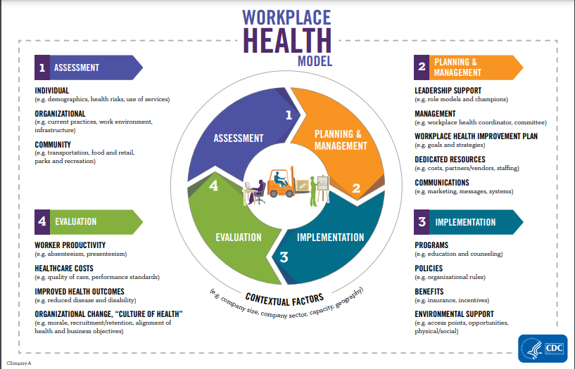

Slide 27

Strategiile și intervențiile programului
Individ – elemente ale stilului de viață al unui angajat, cum ar fi comportamentele sale de sănătate, factorii de risc pentru sănătate și starea actuală de sănătate
Interpersonal – elemente ale relațiilor cu managerii, colegii de muncă și familia care oferă sprijin, mentorat sau modele de urmat
Organizațional - elemente ale structurii, culturii, practicilor și politicilor la locul de muncă, cum ar fi beneficiile pentru sănătate , programele de promovare a sănătății, organizarea muncii și sprijinul pentru conducere și management
Mediul – elemente ale locului fizic de muncă, cum ar fi facilitățile și locurile și accesul și oportunitățile de promovare a sănătății oferite de comunitatea înconjurătoare în care locuiesc angajații

Slide 28
Recomandări pentru MSV
Fă un pas la un moment dat: un maraton nu poate fi câștigat cu o singură practică. Când atingeți obiective mai mici, vă oferă un impuls pentru a trece la următorul nivel și, de asemenea, îmbunătățește încrederea în sine.
Planifică-ți ziua: Setați o cronologie. Îți va oferi claritate și te va ajuta să fii mult mai organizat.
Nu te stresa: rețineți că vechile obiceiuri vă pot duce la probleme grave de sănătate.

Slide 29
Concluzii
Modul sănătos de viață este un proiect de durată
poate avea urcușuri și coborășuri.
Cheia succesului este stabilirea obiectivelor realiste,
Acceptă că fiecare pas – oricât de mic – conteaza,
Necesită MULTĂ perseverență și răbdare
Adopta un stil de viata sanatos de azi!
Notes:
Este important sa retii ca acesta nu se intampla de azi pe maine. Ci este un proiect de durata care poate avea suisuri si coborasuri. Cheia este sa iti stabilesti obiective realiste, sa accepti ca fiecare pas – oricat de mic – conteaza, sa perseverezi si sa ai rabdare.
Speram ca ideile si sfaturile din acest ghid te-au ajutat sa intelegi mai bine in ce consta un stil de viata sanatos si sa te ajute sa pornesti in aceasta calatorie!

Slide 30

”Cea mai frumoasă priveliște poate fi admirată doar după cea mai grea ascensiune”

Slide 31
„Ai grijă de corpul tău. Este singurul loc în care trebuie să locuiești.”
Jim Rohn

Slide 32
